Slide 1
Rozvoj matematického modelování na Povodí Moravy od roku 1997
Jan Špatka¹, Antonín Tůma², Pavel Bíza², Vladislav Gimun²

Slide 2
r. 1997 – milník povodňového modelování v ČR
Dlouhé období bez povodní = není se čeho bát = matematické modely nejsou zapotřebí – modely používány jen okrajově pro WQ, ST, …
30.6. 1997 dokončen 1. povodňový matematický model Vltavy v Praze pro stanovení rozsahu záplavového území
5. – 29. 7. 1997 povodeň na celém povodí Moravy a Odry
Protipovodňová ochrana se stala novým politickým tématem a využití modelů získalo větší podporu
6. – 18. 7. 2002 povodeň na povodí Vltavy a Labe
Vznik dotačních programů pro stanovení rozsahu záplavových území a plánů oblastí povodí, EU FD, …

Slide 3

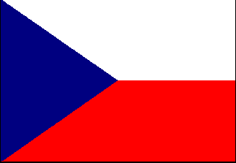
Mezinárodní projekt přenosu technologií matematického modelování
Dánsko
  DHI Water & Environment
  (dříve Dánský Hydraulický institut)
Česká republika
(účastníci)
  Povodí Moravy, s.p.
  Povodí Labe, s.p.
  DHI Hydroinform a.s.
  ostatní s.p. Povodí
  ČHMÚ
  VÚV TGM
Spolupráce
  Aquatis, Unie pro řeku Moravu, VUT Brno, Palackého universita, atd.

Slide 4
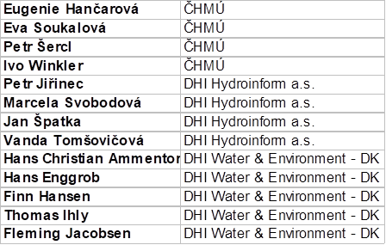
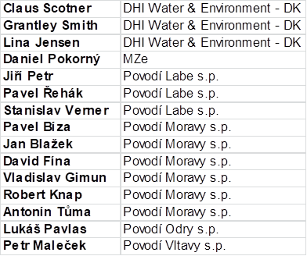
Řešitelský tým

Slide 5
Základní informace o projektu
Trvaní projektu:
  Fáze I - 9/1997 - 6/1999
  Fáze II - 1/2000 - 12/2001
Finanční objem podpory projektu DANCEE
  Fáze I cca 4 mil DKK
  Fáze II cca 5,6 mil DKK
Území aplikace projektu - povodí Moravy (toky Morava a Bečva) a povodí Labe (tok Dědina)

Slide 6
“Flood Management in the Czech Republic” – I. etapa
Cíl projektu
  Přenos znalostí a technologií
  (transfer know - how)
  Vytvořit povodňový model Moravy a Bečvy
  Posoudit základní protipovodňová opatření
Trvání projektu
  září 1997 – červen 1999

Slide 7
Řešené scénáře
1. scénář
Změny hospodaření v povodí a zachycení vody v krajině
2. scénář
Lokální ochrana míst osídlení obyvatelstva ohrázováním
3. scénář
Ochrana míst osídlení obyvatelstva transformací kulminačních průtoků v retenčních prostorech
4. scénář
Využití částí plánovaného plavebního spojení D - O - L k protipovodňové ochraně

Slide 8
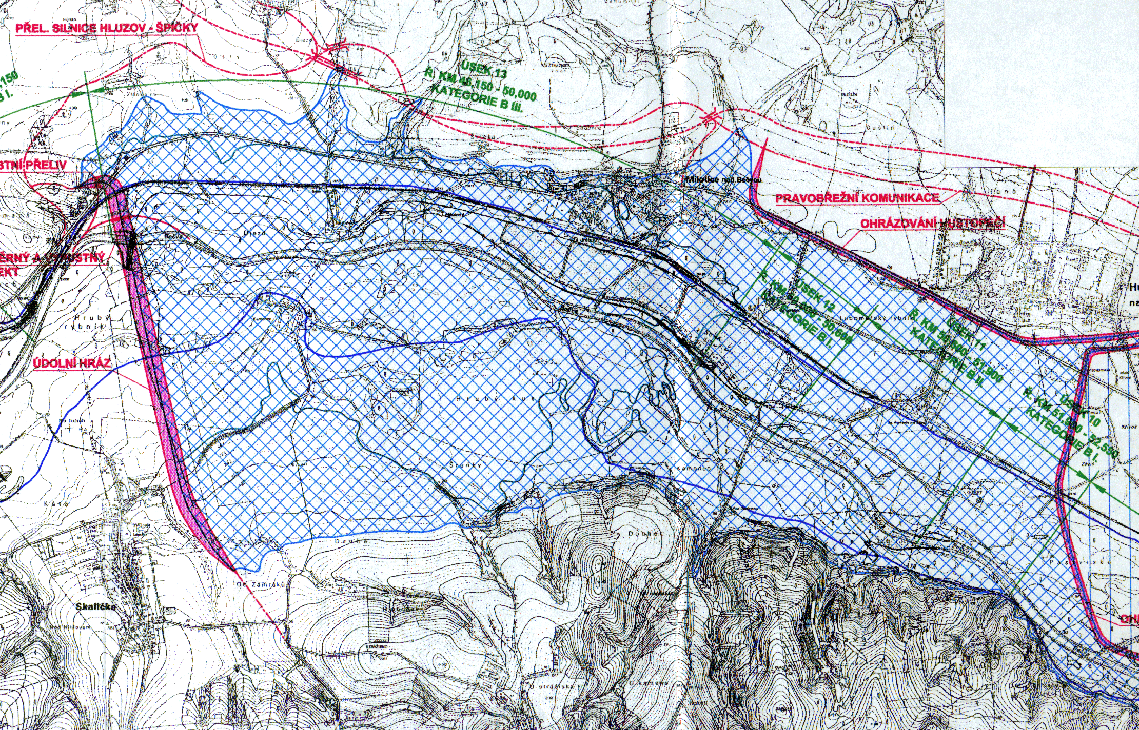
Scénář č. 3 - nádrže
Ochrana míst osídlení obyvatelstva transformací kulminačních průtoků v retenčních prostorech
nádrž Teplice

Slide 9
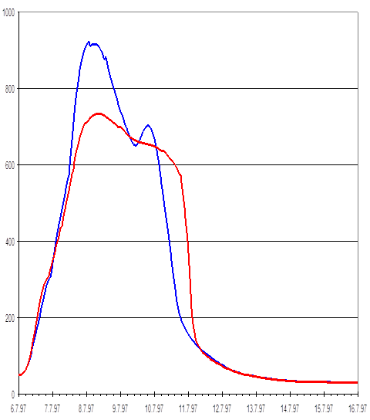
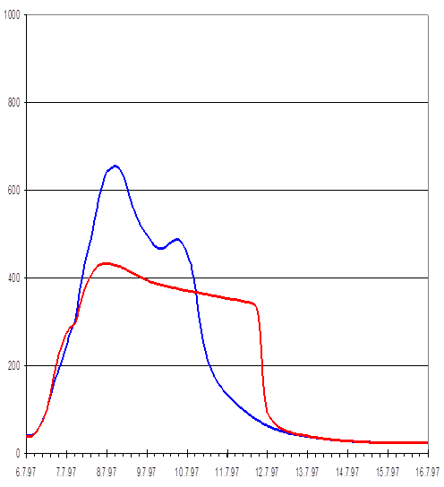
Scénář č. 3 poldry - Přerov
Ochrana míst osídlení obyvatelstva transformací kulminačních průtoků v retenčních prostorech
Q 1997
Q 100

Slide 10
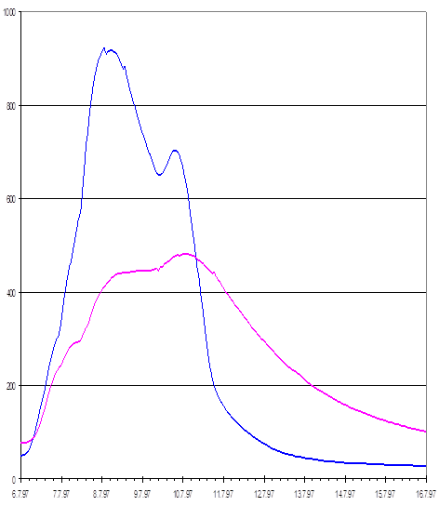
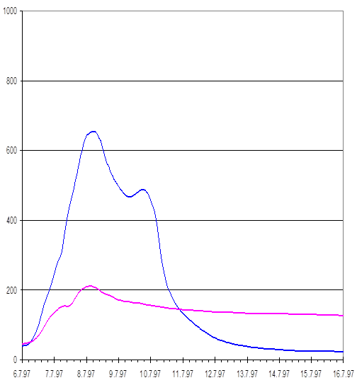
Scénář č. 3 nádrže - Přerov
Ochrana míst osídlení obyvatelstva transformací kulminačních průtoků v retenčních prostorech
Q 1997
Q 100

Slide 11
“Flood Management in the Czech Republic” – II. etapa
Cíl projektu
  Zpracování situací záplavových území
  Detailní model v Olomouci
  Porovnání efektu jednotlivých scénářů (náklady
  v porovnání s výší škod, kterým opatření zabrání)
  2D model transportu sedimentů
  Povodňový model Dědiny (povodí Labe)
Trvání II. etapy projektu
  leden 2000 - červen 2001

Slide 12
II. etapa projektu
Přehled posuzovaných variant
Poldr Teplice
Suchá nádrž Teplice
Nádrž Teplice
Poldr Teplice a poldr Mohelnice
Nádrž Teplice a poldr Mohelnice
Nádrže Hanušovice a Teplice a poldr Mohelnice
Lokální ochrana sídel na Q₁₀₀ s převýšením 0,5 m
Využití průplavu Dunaj - Odra - Labe
Obnova údolní nivy
Změna využití krajiny v povodí
Změna využití krajiny v povodí a obnova údolní nivy
Malé poldry v horní části Moravy a Bečvy a změna využití krajiny v povodí včetně obnovy údolní nivy
Změna využití krajiny v povodí a lokální ochrana sídel

Slide 13
Vyhodnocení protipovodňových opatření
Hydraulické vyhodnocení
Vyhodnocení povodňových škod
    Přímé škody
    Nepřímé škody
    Škody na infrastruktuře
    Ostatní
Vyhodnocení nákladů na výstavbu a provoz
Analýza přínosů a nákladů
Veřejná prezentace a projednání

Slide 14
Varianta „D“ - nádrž Teplice

Slide 15
Damages for scenarios

Slide 16
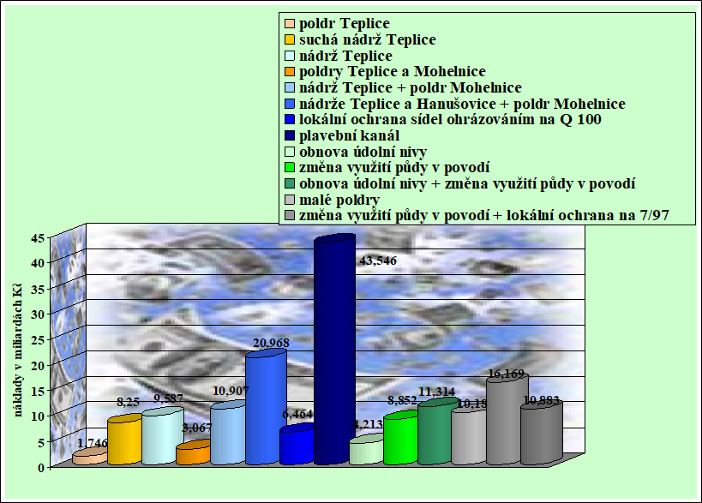
Náklady na výstavbu a údržbu

Slide 17
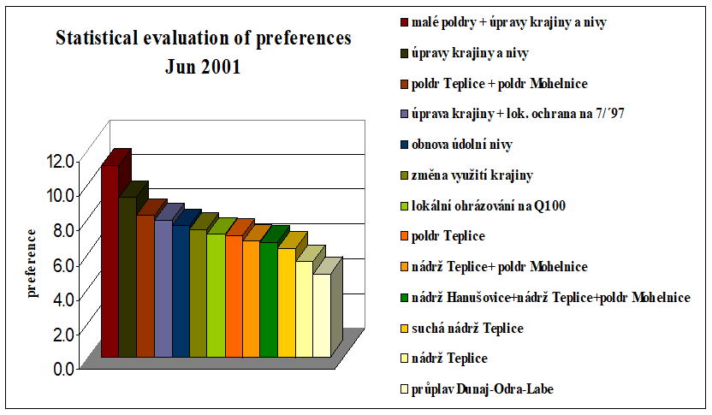
Veřejné projednání a preference

Slide 18
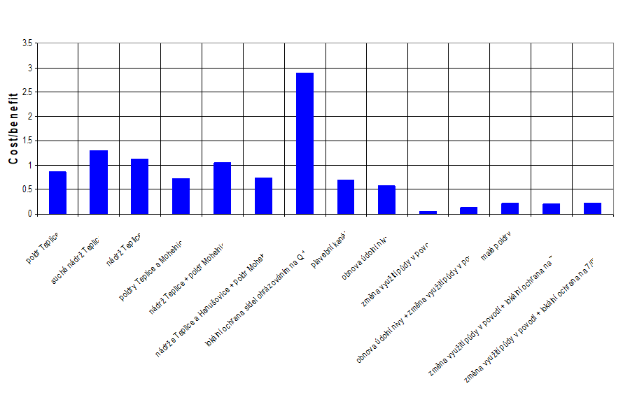
Analýza nákladů a přínosů

Slide 19
Souhrnem
Nakalibrovat 40 povodí
358km HD modelu z 6 200 profilu a 830 objektů
Napočítáno 13x14= 182 výsledkových souborů
Vygenerováno 1820 záplavových map
Rozděleno 650 km2 záplavového území do kategorií
Vytvořeno 1820 map škod
Výsledkem bylo 13 čísel

Slide 20
Doporučená kombinace PPO
Retence v lokalitě Teplice nad Bečvou
Výstavba malých poldrů v povodí Moravy nad Olomoucí
Obnova údolní nivy Moravy v úseku nad Olomoucí
Lokální ochrana zástavby na redukovanou Q100 s převýšením
Změny využití půdy v povodí

Slide 21
EIB – podpora financování PPO
Praha 25. – 28. 2. 2002
Prezentace zpracovaného materiálu z výsledků projektu
Technická i ekonomická podpora argumentace pro získání investičních prostředků
Financování vybraných PPO z fondů EIB zahájeno již v roce 2003

Slide 22
Závěr
Proběhl přenos technologie a know-how do reálné praxe
Projekt byl zpracován v nadstandardním rozsahu a obsahu řešených problematik
  Modely (RR, 1D, 2D, GIS,…)
  Návrh a posouzení mnoha různých scénářů PPO
  Vyhodnocení ekonomické výhodnosti scénářů
  Veřejné projednání a preference
  Zpracování podkladů pro EIB a zajištění financování
Na výstupech projektu se dodnes aktivně pracuje
Přenesená technologie a znalost kvalitativně posunula způsob návrhu, posuzování a realizace vodohospodářských opatření
Přesto přenesení některých retenčních opatření PPO do praxe je časově a legislativně náročný proces;

Slide 23
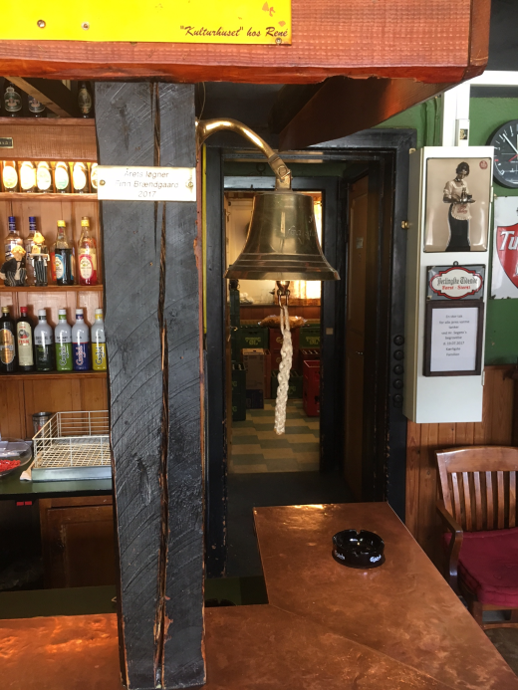
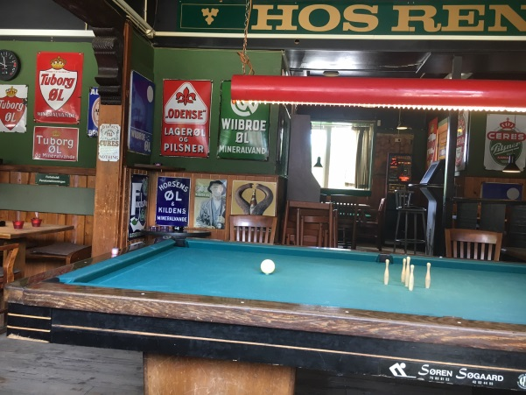
Děkuji za vaši pozornost

